Slide 1


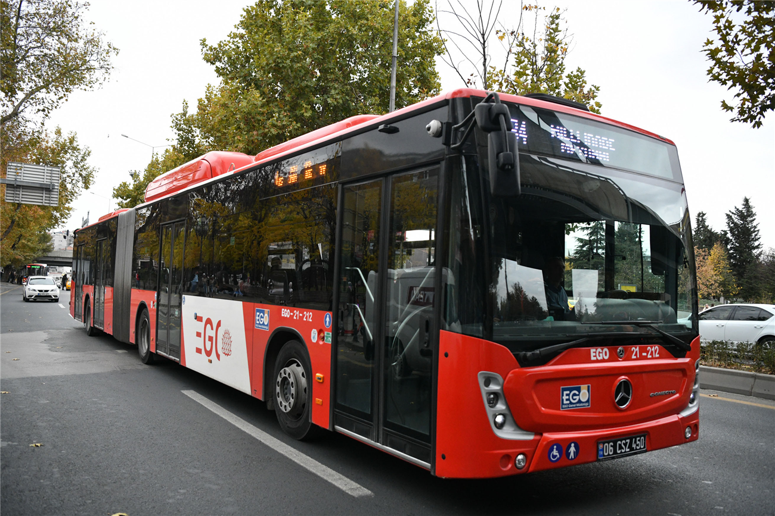
GERÇEK ZAMANLI AKILLI ULAŞIM KARŞILAŞTIRMA PLATFORMU

Slide 2
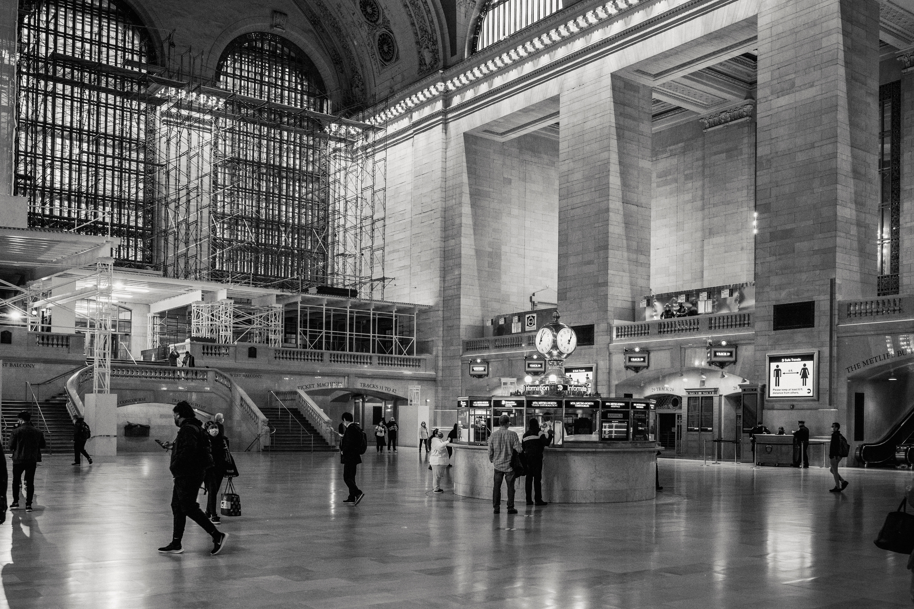

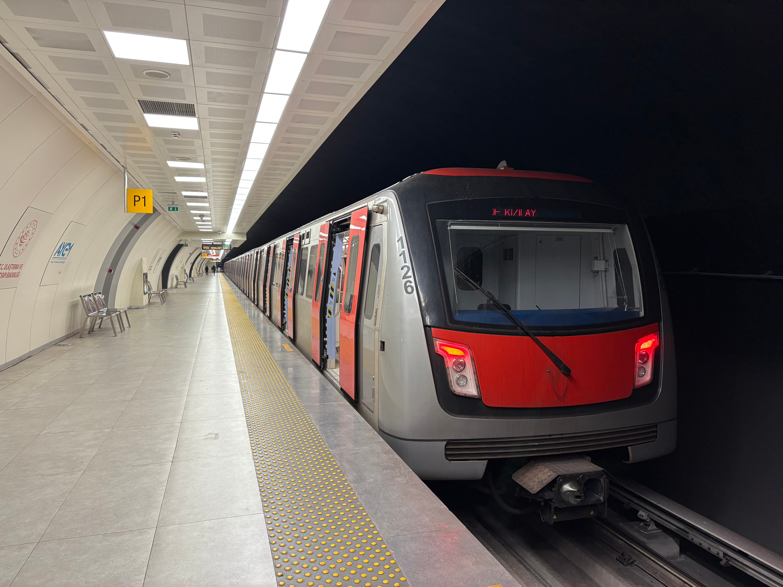
PROJEMIZ
GERÇEK ZAMANLI AKILLI ULAŞIM KARŞILAŞTIRMA PLATFORMU NEDIR?
Bu proje, kullanıcıların gitmek istedikleri hedef nokta için ulaşım fiyatlarını ve sürelerini karşılaştırmalı olarak görebilmelerini sağlayan bir sistemdir.

Slide 3

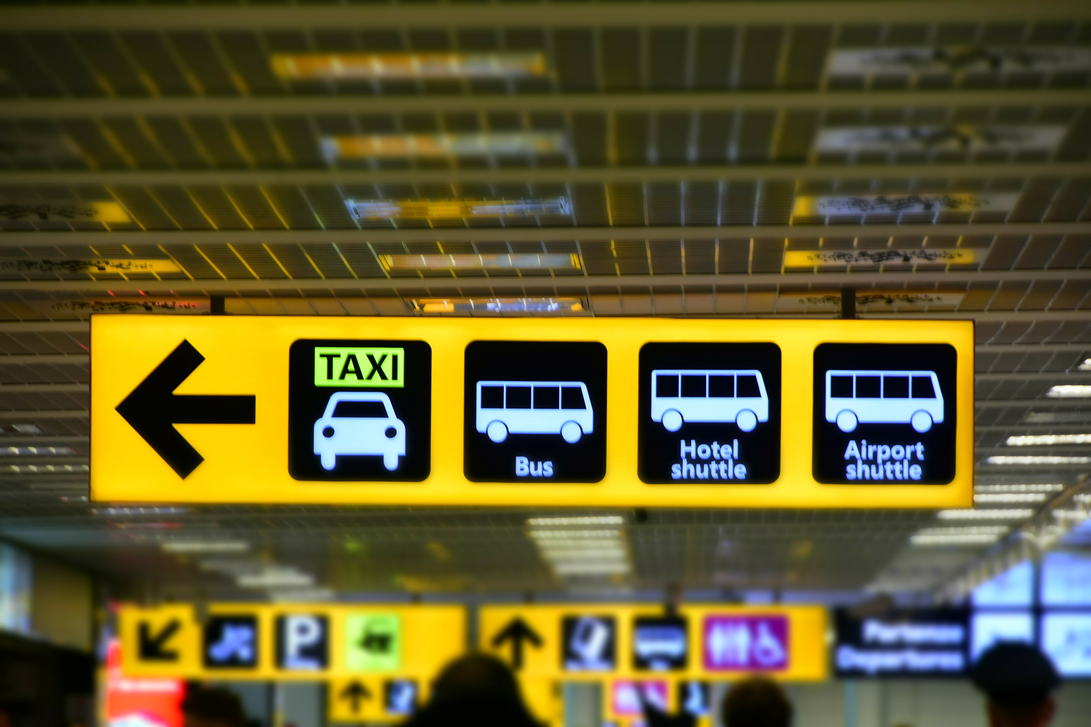
Projenin Ortaya Çıkış Nedeni / İhtiyaçlar
TOPLU TAŞIMA
TAKSI
UBER
Günümüzde şehir içi ulaşımda kullanıcılar farklı ulaşım seçeneklerinin (taksi, toplu taşıma, araç paylaşımı vb.) fiyat ve süre bilgilerini ayrı ayrı uygulamalardan öğrenmek zorundadır.
Bu durum zaman kaybına, yanlış tercihlere ve gereksiz maliyetlere neden olmaktadır.
Bu ihtiyaçtan yola çıkarak, tüm ulaşım seçeneklerini tek ekranda karşılaştırmalı olarak sunan bir platform geliştirilecektir.

Slide 4
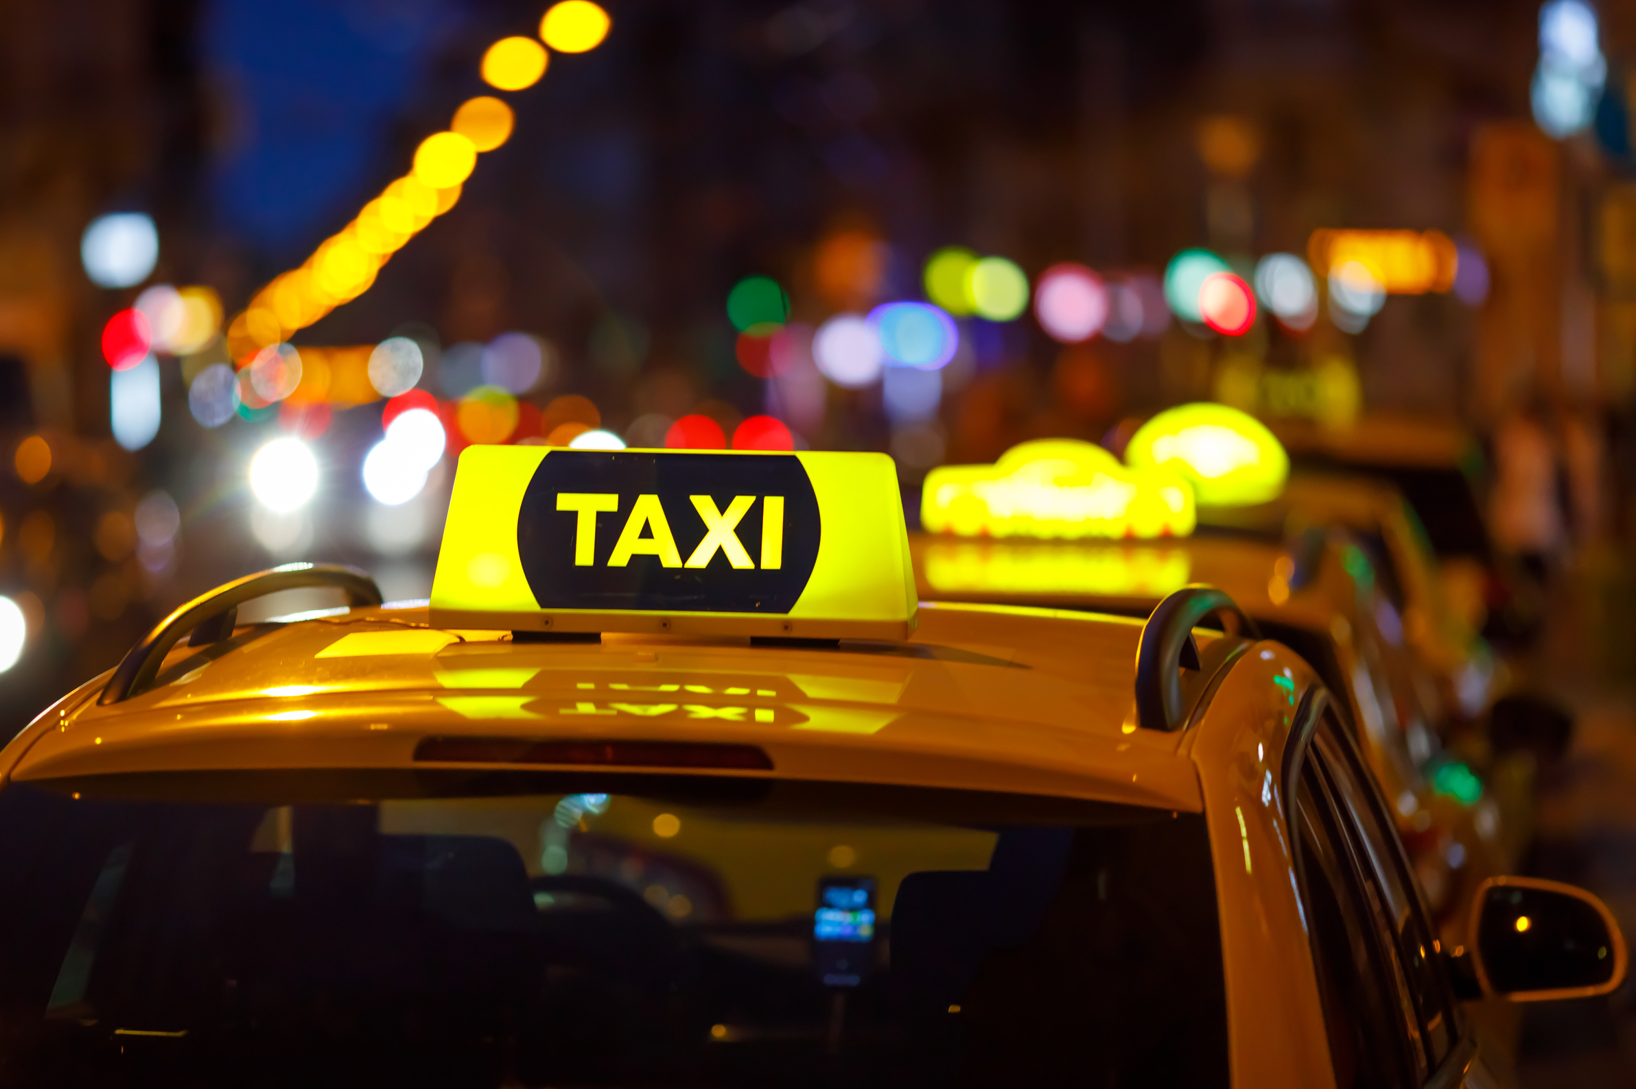
DETAYLI
İNCELEME
Gerçek Zamanlı Fiyat Takibi
Zaman Kaybını Önleme
Kullanıcıların rotaları için platformlardan anlık fiyat bilgilerini alarak şeffaf bir karşılaştırma imkânı sağlar.
Ulaşım seçeneklerini tek ekranda sunarak farklı uygulamalar arasında geçiş yapma ihtiyacını ortadan kaldırır ve hızlı karar alınmasını sağlar.
Kullanıcı Deneyimini Artırma
Şehir Bilgilendirme
Basit ve anlaşılır bir arayüz ile, kullanıcıların ulaşım kararlarını hızlı ve bilinçli biçimde vermelerini sağlar.
Hedef nokta çevresindeki gezilecek yerleri ve önemli lokasyonları kullanıcıya sunarak ulaşım planlamasını destekler.

Slide 5
FONKSİYONEL GEREKSİNİMLER
Kullanıcı Girişi ve Kaydı
  Kullanıcılar sisteme e-posta ve şifre ile kayıt olabilmeli ve giriş yapabilmeli.
Gerçek Zamanlı Fiyat ve Süre Takibi
  Sistem, farklı servislerden (Uber, Bolt, toplu taşıma) anlık fiyat ve süre bilgilerini alarak kullanıcıya güncel veriler sunabilmeli.
Hedef Nokta Belirleme
  Kullanıcılar gitmek istedikleri adres veya konumu sisteme girebilmeli ve harita üzerinden doğrulayabilmeli.
Şehir Bilgilendirme ve Öneriler
  Kullanıcılar, seçtikleri ulaşım türüne göre en uygun rota ve tahmini varış süresini görebilmeli.
Ulaşım Seçeneklerinin Karşılaştırılması
  Kullanıcılar, taksi, toplu taşıma ve araç paylaşımı gibi ulaşım seçeneklerinin fiyat ve süre bilgilerini tek ekranda karşılaştırabilmeli.
Favori Rotalar ve Geçmiş Kullanım
  Kullanıcılar sık kullandıkları rotaları kaydedebilmeli ve geçmiş yolculuklarını görüntüleyebilmelidir.

Slide 6
FONKSİYONEL OLMAYAN GEREKSİNİMLER
Performans
  Sistem, kullanıcı sorgularına 3 saniyeden kısa sürede yanıt verebilmeli.
Güvenlik
  Kullanıcı verileri güvenli bir şekilde saklanmalı ve şifreler şifrelenmiş olarak tutulmalı.
  API anahtarları ve hassas bilgiler güvenli yöntemlerle yönetilmeli.
Kullanılabilirlik
  Arayüz basit, anlaşılır ve kullanıcı dostu olmalı.
  Kullanıcılar işlemleri minimum adımda tamamlayabilmeli.
Taşınabilirlik
  Sistem farklı cihazlarda (mobil, tablet, desktop) sorunsuz çalışabilmeli.
Genişletilebilirlik
  Yeni ulaşım servisleri veya veri kaynakları sisteme kolayca entegre edilebilmeli.
Gerçek Zamanlı Veri Güncelliği
  Fiyat ve süre bilgilerinin sürekli güncel kalması sağlanmalı.
  Eski veya geçersiz veriler kullanıcıya sunulmamalı.

Slide 7
USER STORY’LER
Gerçek Zamanlı Fiyat ve Süre Takibi
  Kullanıcı olarak, farklı servislerden gelen anlık fiyat ve süre bilgilerini görebilmek istiyorum, böylece değişen fiyatlar veya gecikmeler hakkında doğru bilgi alabilirim.
Ulaşım Seçeneklerini Karşılaştırma
  Kullanıcı olarak; taksi, toplu taşıma ve araç paylaşımı fiyat ve sürelerini tek ekranda karşılaştırabilmek istiyorum, böylece en uygun ulaşım seçeneğini hızlıca seçebilirim.
Hedef Nokta Belirleme
  Kullanıcı olarak, gitmek istediğim adresi sisteme girebilmek istiyorum, böylece mevcut ulaşım seçeneklerini o noktaya göre görebilirim.
Şehir Bilgilendirme ve Öneriler
  Kullanıcı olarak, hedef nokta çevresindeki gezilecek yerleri ve önemli lokasyonları görebilmek istiyorum, böylece ulaşım planımı gezilecek yerlere göre optimize edebilirim.

Slide 8
KULLANILACAK TEKNOLOJİLER
Frontend:
React.js ve Tailwind CSS ile kullanıcı dostu, hızlı ve modern bir arayüz geliştirilecektir.
Veritabanı:
MongoDB, taksi ve araç paylaşımı verilerinin hızlı takibi için; PostgreSQL ise toplu taşıma verilerinin saklanması ve yönetimi için kullanılacaktır.
Backend & API Entegrasyonu:
Node.js ve Express.js tabanlı backend, farklı ulaşım servislerinden (Uber, Bolt, Ulusal Akıllı Şehir Açık Veri Platformu) ve harita bilgilerinden (Google Maps API) gerçek zamanlı veri çekilmesini sağlayacaktır.
Araçlar ve Dağıtım:
Postman ile API testleri, GitHub ile versiyon kontrolü ve Docker ile taşınabilir bir geliştirme ortamı sağlanacaktır. Frontend Vercel, backend ise Render veya Railway üzerinden deploy edilecektir.

Slide 9
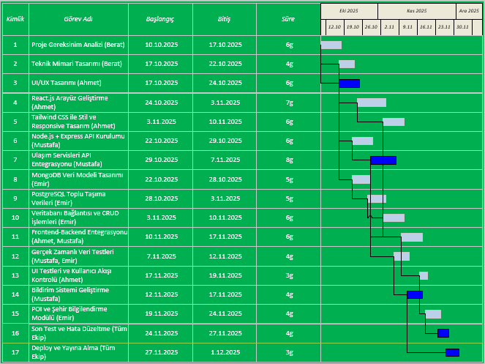
GANTT DIYAGRAMI

Slide 10
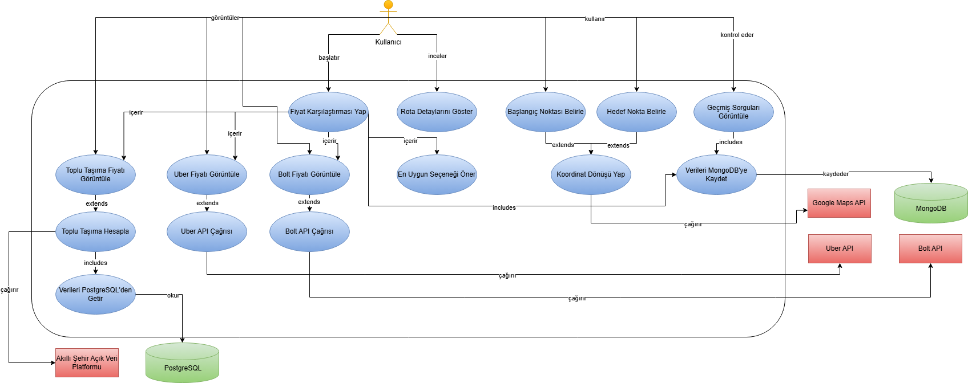
USE-CASE DIYAGRAMI

Slide 11
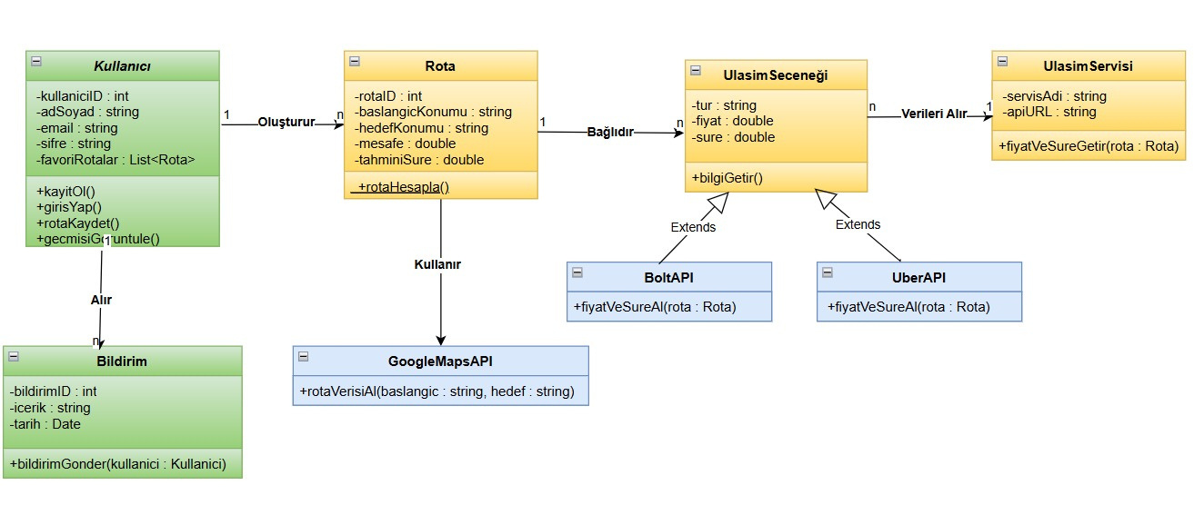
CLASS DIYAGRAMI

Slide 12
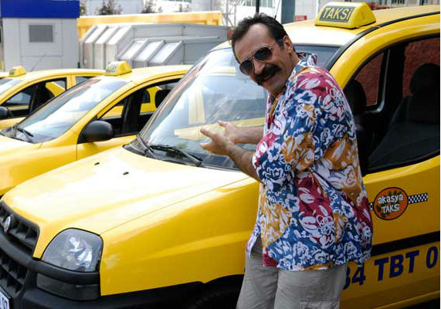
TEŞEKKÜRLER
Berat EROL - Scrum Master
Ahmet DEMİR - Backend
Mustafa Eren EKİZ - Frontend
Ahmet Emir ÇETİN - Veri Tabanı

